Slide 1
Телосложение и характер
/Конституциональные типологии/

Slide 2
Конституциональная типология Эрнста Кречмера
Типология телосложения Кречмера включает → (1) астенический, (2) пикнический и (3) атлетический типы.
Кроме названных типов, Э. Кречмер выделял еще диспластический тип, характеризующийся бесформенным строением и различными деформациями телосложения (например, чрезмерным ростом).

Slide 3
Астеник
Астеник (от греч. – слабый) – отличается слабым ростом «в толщину» при неуменьшенном росте «в длину» – худой, тонкий, с бедной соками и кровью кожей, узкими плечами, длинной узкой и плоской грудной клеткой.
Имеет хрупкое телосложение, высокий рост, вытянутое лицо, длинный тонкий нос. Нижние конечности длинные и худые.

Slide 4
Пи́кник
Пикник (от греч. – толстый, плотный) – среднего или малого роста, с богатой жировой тканью, расплывшимся туловищем, круглой головой на короткой шее, с мелким широким лицом.
Обнаруживает тенденцию к ожирению

Slide 5
Атлетик
Атлетик (от греч. – борьба, схватка) имеет хорошую мускулатуру, крепкое телосложение, высокий или средний рост, широкий плечевой пояс и узкие бедра, выпуклые лицевые кости.

Slide 6
Предпосылки типологии Э.Кречмера
Кречмер обратил внимание, что среди его пациентов, подверженных определенному психическому заболеванию, преобладают люди со сходными внешними чертами. Развивая это наблюдение, ученый подметил, что и…
⇒ в характере совершенно здоровых людей имеются в зародыше признаки, подобные тем, которые в яркой форме выражены у психически больных.

Slide 7
Предпосылки типологии Э.Кречмера
Психическая патология проявляется главным образом в двух совершенно непохожих заболеваниях — шизофрении и циклотимии.
Шизофрения характеризуется своеобразным мышлением больных, замкнутостью, утратой эмоциональных контактов с внешним миром. Больные шизофренией словно живут в своем собственном мире и все происходящее вокруг видят в ином ракурсе, чем здоровые люди.
Циклотимия (маниакально-депрессивный психоз) характеризуется резкими перепадами эмоциональных состояний, когда период приподнятого настроения и высокой активности резко сменяется глубокой угнетенностью, депрессией.

Slide 8
Предпосылки типологии Э.Кречмера
В своих пациентах, их родственниках и просто здоровых людях Кречмер увидел постепенный переход ⇉ …
от ярко выраженной [циклотимии] ⇒ через несколько [промежуточных вариантов] ⇒ и [«среднюю норму»] ⇒ к ярко выраженной [шизофрении].
Так были описаны типы здоровых людей → {шизотимики и шизоиды}, {циклотимики и циклоиды}.

Slide 9
Предпосылки типологии Э.Кречмера
Речь идет о людях здоровых, нормальных, которые вряд ли когда-либо заболеют психической болезнью, но если все-таки такое случится – то это будет определенная болезнь, а не иная.
Ни шизотимик, ни шизоид могут не иметь никакого отношения к шизофрении и в действительности чаще всего не имеют.

Slide 10
Предпосылки типологии Э.Кречмера
Шизотимик, по Кречмеру, – это здоровый человек с некоторым «шизофреническим налетом».
Шизоид – тоже здоровый человек, который, однако, как бы балансирует между здоровьем и болезнью: в обычных условиях он способен нормально жить и работать и даже достигать немалых творческих высот, но в сложных неблагоприятных ситуациях у такого человека могут возникать шизофренические реакции.
Аналогично по другую сторону от некой неосязаемой «средней нормы» стоят циклотимик и циклоид.

Slide 11
Телосложение и темперамент
Оказалось, что шизотимики и шизоиды чаще ⇒ имеют астеническую конституцию.
Циклотимики и циклоиды чаще бывают ⇒ пикниками.
Менее четкий, промежуточный тип в классификации Кречмера – так называемый вискозный тип, телосложение которого соответствует ⇒ атлетическому.

Slide 12
Шизотимик (шизоид)
Шизотимик: Имеет астеническое телосложение.
Характеризуется замкнутостью, склонностью к колебаниям эмоций от раздражения до сухости, упрямством, малоподатливостью к изменению установок и взглядов.
С трудом приспосабливается к окружению, склонен к абстракции. Имеет астеническое телосложение. При расстройстве психики обнаруживает предрасположенность к шизофрении.

Slide 13
Циклотимик (циклоид)
Циклотимик: Имеет пикническое телосложение.
Представляет собой противоположность шизотимика. Эмоции колеблются между радостью и печалью, легко контактирует с окружением, реалистичен во взглядах.
При нарушении психики обнаруживает предрасположенность к маниакально-депрессивному синдрому (психозу).

Slide 14
Иксотимик
Иксотимик: Имеет атлетическое сложение.
Спокойный, маловпечатлительный, характеризуется сдержанностью жестов и мимики. Отличается невысокой гибкостью мышления, трудно приспосабливается к перемене обстановки, мелочен.
При психических расстройствах проявляет предрасположенность к эпилепсии.

Slide 15
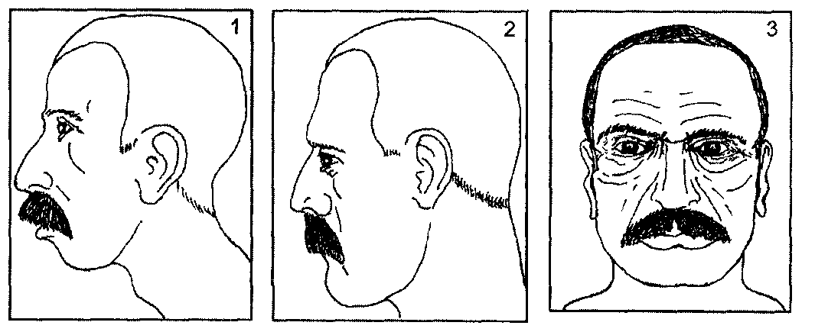
Формы лица типов конституции из схемы Э. Кречмера
Астенический | Атлетический | Пикнический

Slide 16
Характеристики темпераментов
 | Циклотимики | Шизотимики
Настроение Психический темп Психомоторная сфера Родственный тип строения тела | между повышенным (весел) и депрессивным (печален) колеблющаяся кривая темперамента; между подвижным и флегматичным адекватна раздражению, закруглена, естественна, мягка Пикнический | между раздражительностью и холодностью прыгающая кривая темперамента: между порывистостью и тягучестью часто неадекватна раздражению, задержка, параличность, деревянность астенический, атлетический, диспластический и их комбинации

Slide 17
Характеристики темпераментов

Slide 18
Характеристики темпераментов

Slide 19
Конституциональная типология Уильяма Шелдона
Шелдон выделил три первичных компонента телосложения, которые получили обозначения соответственно:
эндоморфный, мезоморфный, эктоморфный.
Эти термины произошли от названий зародышевых листков. Согласно существовавшей в то время в биологии точке зрения, …
из эндодермы (внутреннего зародышевого листка) развиваются внутренние органы,
из мезодермы (среднего зародышевого листка) развиваются кости, мышцы, сердце, кровеносные сосуды,
из эктодермы (внешнего зародышевого листка) – волосы, ногти, рецепторный аппарат, нервная система и мозг.

Slide 20
Соматотипы Уильяма Шелдона
Оценивая каждое из выделенных им измерений по семибальной шкале, У. Шелдон пришел к понятию соматотипа (типа телосложения).
В зависимости от преобладания какого-либо параметра (оценка в 1 балл соответствует минимальной интенсивности, 7 баллов – максимальной) У. Шелдон называет следующие типы телосложения:
→ эндоморфный тип (7-1-1) отличается крупными внутренними органами и слабыми соматическими структурами. Телосложение относительно слабое, с избытком жировой ткани;
→ мезоморфный тип (1-7-1) характеризуется хорошо развитой мускульной системой, стройным и крепким телом, большой физической устойчивостью и силой;
→ эктоморфный тип (1-1-7) – организм хрупок и тонок, грудная клетка уплощена. Относительное слабое развитие внутренних органов и телосложения. Конечности длинные, тонкие со слабой мускулатурой.
Если отдельные параметры имеют одинаковую интенсивность, У. Шелдон относит данного индивида к смешанному (среднему) типу, оценивая его как 4-4-4.

Slide 21
Типы темпераментов по У.Шелдону
Названным типам телосложения соответствуют и определенные типы темпераментов, названные У. Шелдоном →
(1) висцеротониками (от лат. – внутренности)
/эндоморфный тип/
(2) соматотониками (от лат. – тело)
/мезоморфный тип/
(3) церебротониками (от лат. – мозг).
/эктоморфный тип/

Slide 22
Соматотипы по У.Шелдону

Slide 23
Система У.Шелдона
чистый эндоморф (7-1-1),
чистый мезоморф (1-7-1),
чистый эктоморф (1-1-7)

Slide 24
Характеристики типов телосложения и темперамента по У. Шелдону
Висцератония (эндоморфизм) | Соматотония (мезоморфизм) | Церебротония (эктоморфизм)
1. Расслабленность в осанке и движениях 2. Любовь к комфорту 3. Замедленная реакция 4. .Пристрастие к еде 5. Социализация пищевой потребности | Уверенность в осанке и движениях Склонность к физической деятельности Энергичность Потребность в движениях и удовольствие от них Потребность к доминированию | Заторможенность в движениях, скованность в осанке Чрезмерная физиологическая реактивность Повышенная скорость реакций Склонность к уединению Склонность к рассуждениям, исключительное внимание

Slide 25
Характеристики типов телосложения и темперамента по У. Шелдону
Висцератония (эндоморфизм) | Соматотония (мезоморфизм) | Церебротония (эктоморфизм)
6. Удовольствие от пищеварения 7. Любовь к компаниям, дружеским излияниям 8. Социофилия (склонность к общественной жизни) 9. Приветливость со всеми 10. Жажда любви и одобрения окружающих | Склонность к риску и игре случая Решительные манеры Храбрость Сильная агрессивность Психологическая нечувствительность | Скрытность чувств, эмоциональная заторможенность Самоконтроль мимики Социофобия (страх перед общественными контактами) Заторможенность в общении Избегание стандартных действий

Slide 26
Характеристики типов телосложения и темперамента по У. Шелдону
Висцератония (эндоморфизм) | Соматотония (мезоморфизм) | Церебротония (эктоморфизм)
11. Ориентация на других людей 12. Эмоциональная ровность 13. Терпимость 14. Безмятежная удовлетворенность 15. Хороший сон | Клаустрофобия (боязнь закрытых помещений) Отсутствие сострадания Громкий голос Спартанское безразличие к боли Шумное поведение | Агорафобия (боязнь открытого пространства) Непредсказуемость установок (поведения) Тихий голос, боязнь вызвать шум Чрезмерная чувствительность к боли Недостаточный сон, хроническая усталость

Slide 27
Висцератония (эндоморфизм) | Соматотония (мезоморфизм) | Церебротония (эктоморфизм)
16. Отсутствие взрывных эмоций и поступков 17. Легкость в обращении и выражении чувств (экстраверсия) 18. Общительность и расслабленность в состоянии опьянения 19. Потребность в людях в тяжелую минуту 20. Ориентация на детей и семью | Внешний вид соответствует более пожилому возрасту Объективное и широкое мышление, направленное вовне (экстраверсия) Агрессивность и самодовольство в состоянии опьянения Потребность в действиях в тяжелую минуту Ориентация на юношеские цели и занятия | Юношеская живость, субъективное мышление Концентрированное, скрытое и субъективное мышление (интроверсия) Устойчивость к действию алкоголя и др. депрессантов Потребность в уединении в тяжелую минуту Ориентация на пожилой возраст

